Slide 1
Direct3D11 프로그래밍
08. Normal Mapping

Slide 2
학습목표
NormalMap의 필요성을 이해합니다.
접선공간(Tangent Space)과 Normal Map Texture를 이해합니다.
기저벡터와 공간변환을 이해합니다.
4. Vertex Format 을 3D좌표, 텍스처좌표,TBN벡터 로 구성하고 각 Vertex 데이터를 손코딩으로 입력합니다.
5. NormalMap 에서 샘플링한 Normal을 기저벡터(TBN) 를 활용한 변환으로 라이팅 처리합니다.

Slide 3
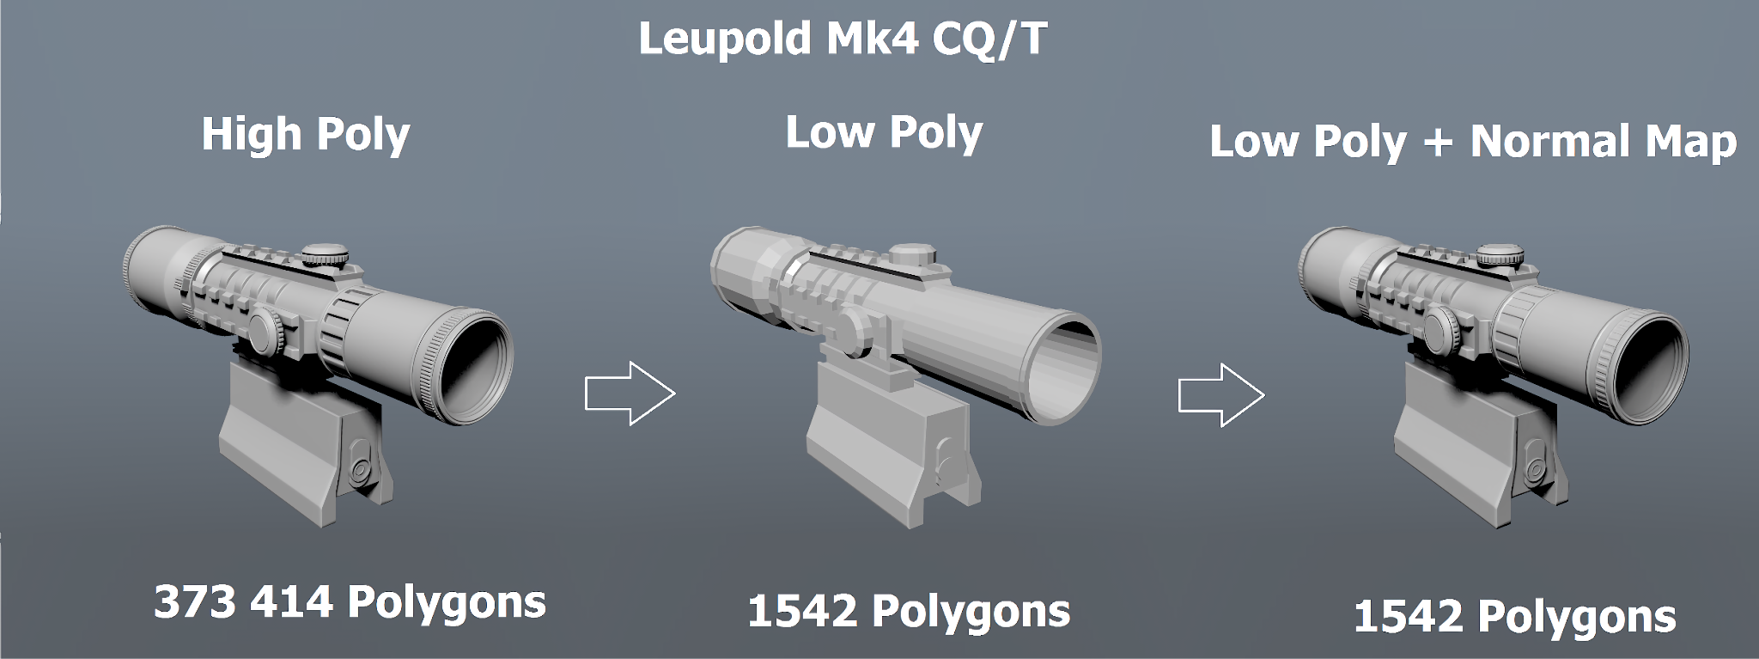
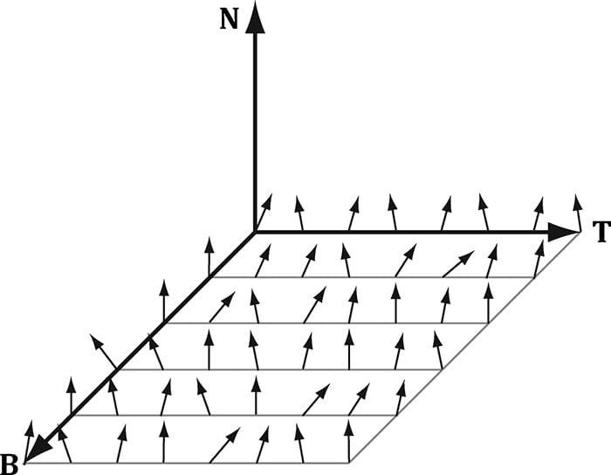
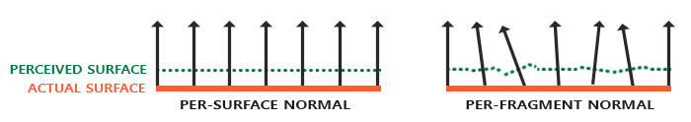
High Polygon
HighPolygon이 의미 하는것은??? 삼각형 수가 늘어날수록 Vertex 와 Pixel Shader의 실행 횟수도 늘어난다.
그러면 삼각형을 줄이면 Vertex Nomal이 줄어들어 음영의 디테일이 사라진다.. Small & High Detail 은
텍스처에 HighPoly 노말을 따로 저장하여 PixelShader에서 샘플링하여 픽셀의 NormalVector로 사용하자
* 사람 근육의 힘줄 , 돌 이나 나무의 세부 쪼개짐 등등

Slide 4
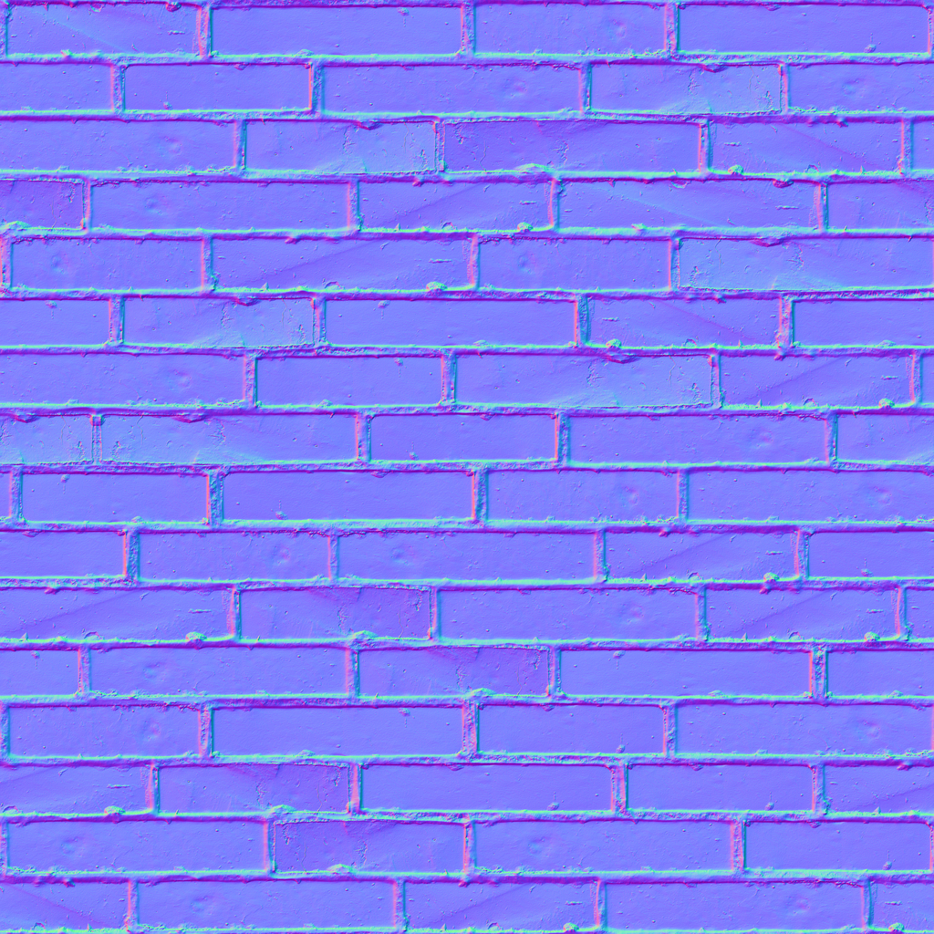
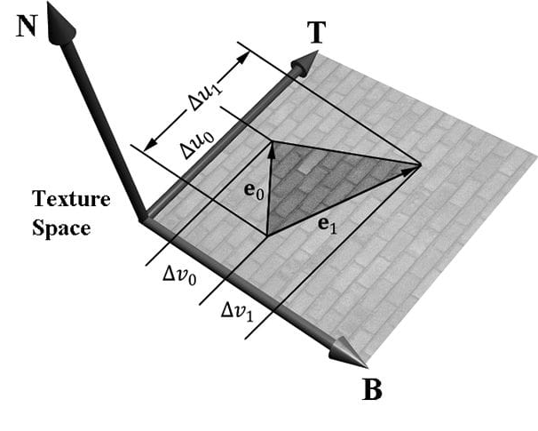

접선공간(Tangent Space)과 데이터
물체(오브젝트)의 어떤 곳 에도 텍스처가 적용될 수 있다. 그러므로 오브젝트 표면 기준(접선공간)의 법선 벡터이다. 이 표면에서의 법선(Normal) 벡터 를 텍스처에 RGB(0.0~1.0, 0.0~1.0, 0.0~1.0)로 저장한다. -1=0.0f ,0=0.5f ,1=1.0f
샘플링 하여 사용할 때는 RGB * 2.0 – 1.0 변환하여 -1 ~ 1 범위로 사용한다.
Color.Blue
Color.Red
ormal
angent
iTangent(BiNormal)
Color.Green

Slide 5
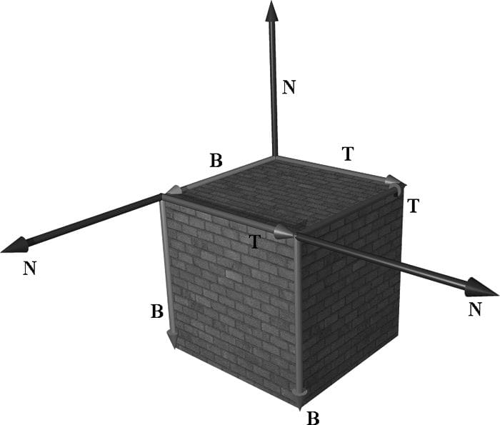
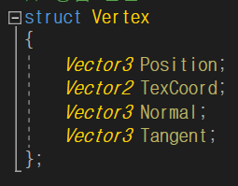
기저벡터(Basis Vector)
공간에서 임의의 벡터를 표현할 수 있는 기준이 되는 벡터. 표면의 접선공간은 모델을 구성하는 삼각형마다 다른 접선 공간이므로 각 접선공간을 표현하는 기저벡터 Tangent , BiTangent, Normal 가 존재한다.
(BiTangent는 CrossProduct 계산 때문에 생략가능)
* Max,Blender,Maya 툴이 버텍스 정보로 포함시켜 데이터를 만들어 낼 수도 있지만 없으면 함수로 계산 할수도 있음
물체 공간에서 다르게
표현되는 각 접선 공간의
기저벡터
월드 공간에서의 기저 벡터로 월드변환 행렬 만들기
접선 공간의 기저벡터
ormal
angent
VertexShader에서 기저벡터를 월드 공간 까지 이동시키고 PixelShader에서 기저 벡터 기준으로 변환하는 행렬을 만든다
DX좌표계
Y Z
X
기저벡터로 표현한 월드행렬
기저벡터 기준으로
변환하는 행렬
Tx,Ty,Tz
Bx,By,Bz
Nx,Ny,Nz
Tx,Bx,Nx
Ty,By,Ny
Tz,Bz,Nz
역행렬 ->
위치가 없는 행렬은 전치로 역행렬을 구할 수 있다.
* 물체공간에서의 기저벡터(Tangent,BiTanget,Normal)
iTangent(BiNormal)
T = (1, 0, 0)
B = (0,-1, 0)
N = (0, 0,-1)
Vector3 BiTangent

Slide 6
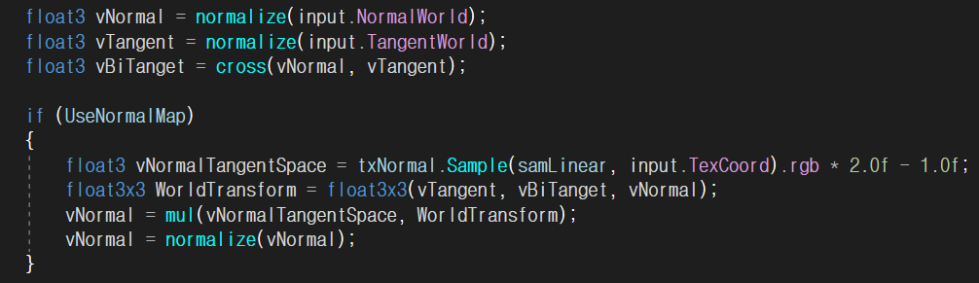
하나의 면에만 적용해보기
DX좌표계
① 큐브 Vertex 중에서 Normal 이 0.0, 0.0 ,-1.0 인 버텍스에
Tangent 벡터 ( 1.0, 0.0, 0.0 )를 설정한다. ( Normal,Tangent는 오브젝트 좌표계)
② VertexShader에서 Tangent 도 Normal처럼 월드 변환하여 PixelShader에 전달
③ PixelShader에서는 Vertex의 Normal 대신 샘플링한 접선공간의 Normal을
월드로 변환 하여 라이팅 계산에 사용한다.
* 월드공간으로 이동시킨 기저벡터( Tangent,BiTangent,Normal )을 사용하여 월드변환 행렬을 만든다.
T = (1, 0, 0)
B = (0,-1, 0)
N = (0, 0,-1)
화면
수학적 표현
월드변환 행렬
샘플링한 접선공간의
노말벡터
월드 공간에서의
노말벡터
// 열(column) 우선 저장하므로 Transpose 한것과 같다.
Tx,Bx,Nx
Ty,By,Ny
Tz,Bz,Nz
Vx
Vy
Vz
Tx*Vx+Bx*Vy+Nx*Vz,
Ty*Vx+By*Vy+Ny*Vz,
Tz*Vx+Bz*Vy+Nz*Vz
*
=
{{Tx,Ty,Tz},{Bx,By,Bz},{Nx,Ny,Nz}}
Tx,Bx,Nx,Ty,By,Ny,Tz,Bz,Nz

Slide 7
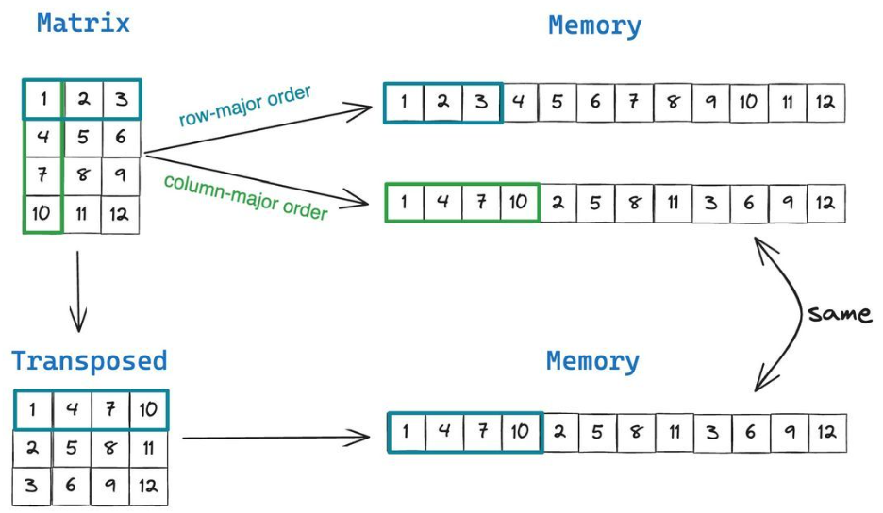
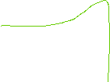
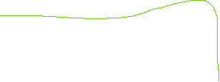
HLSL mul(x,y)
Vector 위치에 따라 메모리를 다르게 해석한다.
열(column) 우선 저장된 데이터로 판단한다.
m11 m12 m13 m14
m21 m22 m23 m24
m31 m32 m33 m34
m41 m42 m43 m44
v1` = (v1 * m11) + (v2 * m21) + (v3 * m31) + (v4 * m41)
v2` = (v1 * m12) + (v2 * m22) + (v3 * m32) + (v4 * m42)
v3` = (v1 * m13) + (v2 * m23) + (v3 * m33) + (v4 * m43)
v4` = (v1 * m14) + (v2 * m24) + (v3 * m34) + (v4 * m44)
v1,v2,v3,v4 *
= v1`,v2`,v3`,v4`
행(row) 우선 저장된 데이터로 판단한다.
m11 m12 m13 m14
m21 m22 m23 m24
m31 m32 m33 m34
m41 m42 m43 m44
v1
v2
v3
v4
v1` = (v1 * m11) + (v2 * m12) + (v3 * m13) + (v4 * m14)
v2` = (v1 * m21) + (v2 * m22) + (v3 * m23) + (v4 * m24)
v3` = (v1 * m31) + (v2 * m32) + (v3 * m33) + (v4 * m34)
v4` = (v1 * m41) + (v2 * m42) + (v3 * m43) + (v4 * m44)
*
= v1`,v2`,v3`,v4`

Slide 8
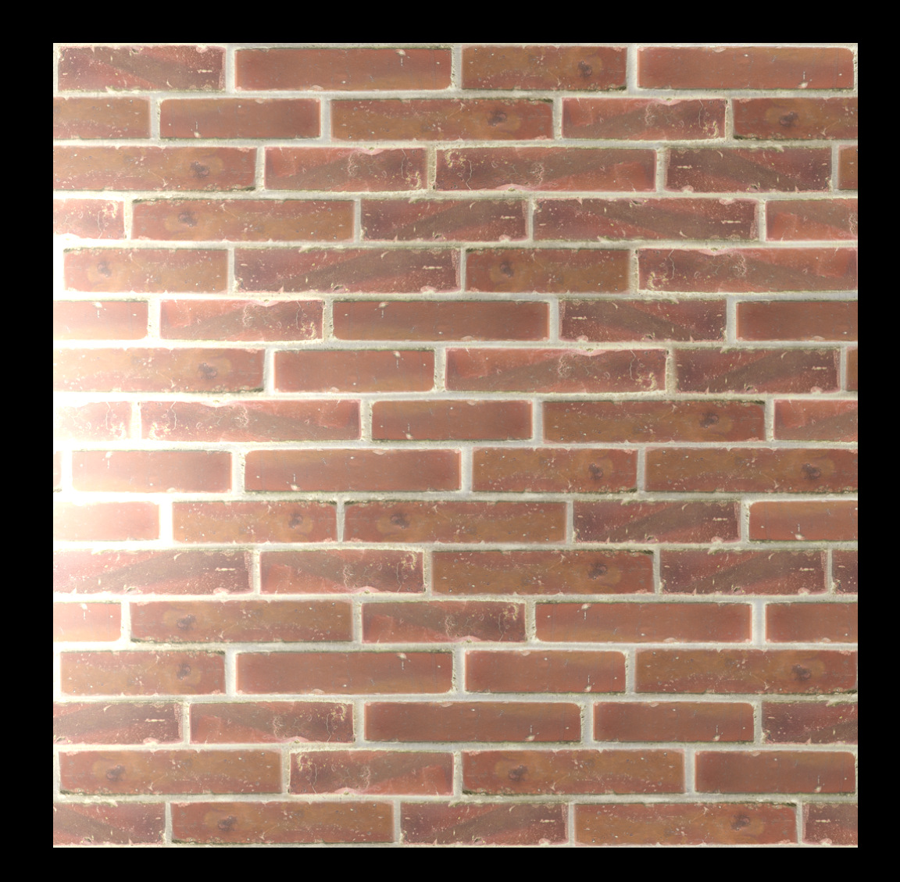
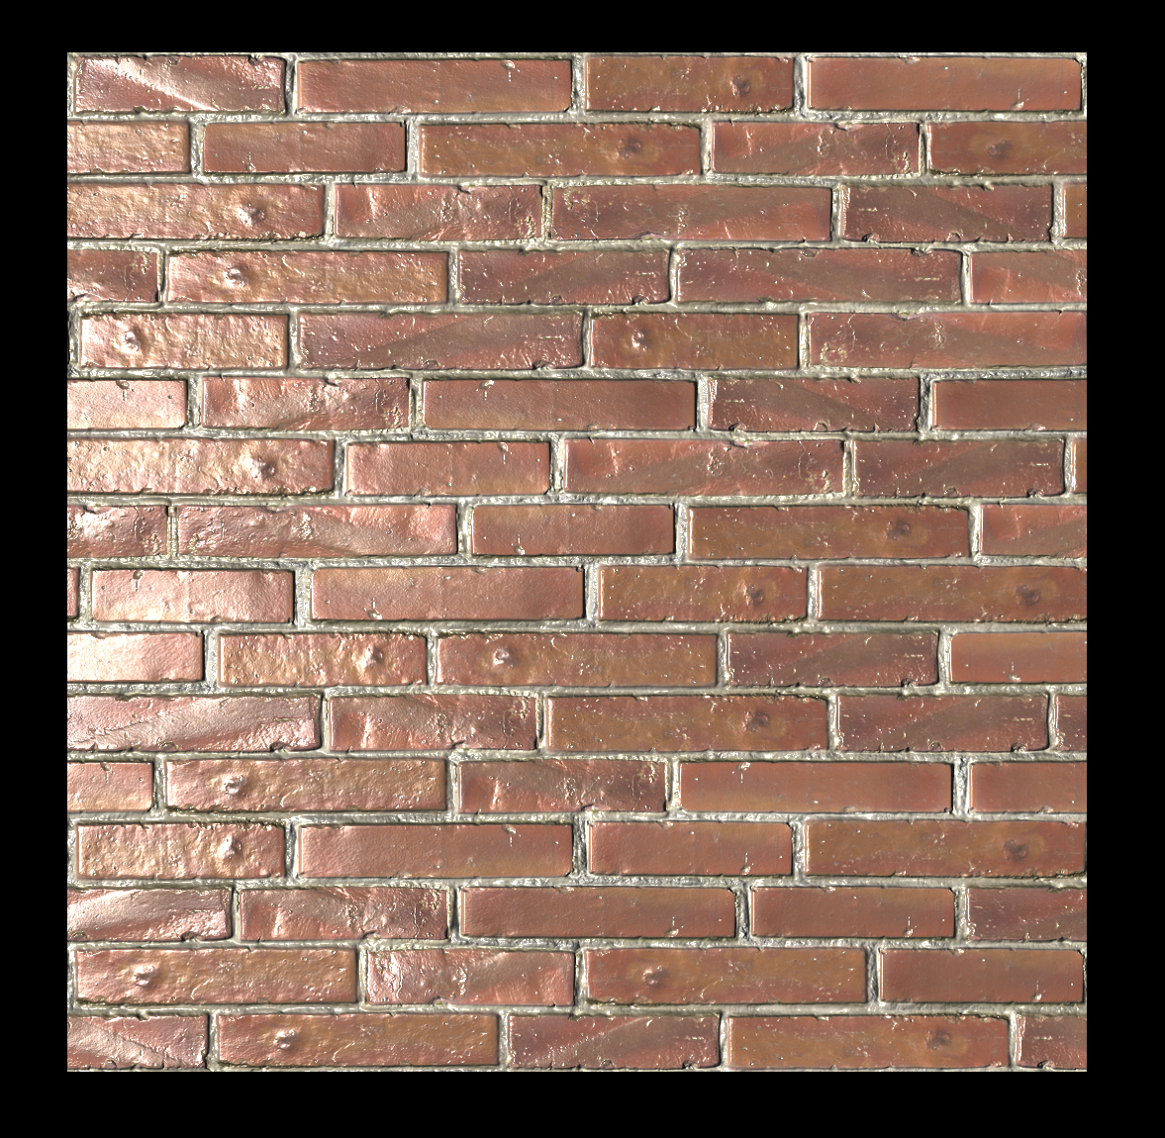
노말맵 적용 전 후
블린 퐁
블린 퐁 + NormalMap (실행파일 참고)

Slide 9
과제
Vertex Format을 3D좌표, 텍스처좌표,T B N 벡터 로 구성합니다.
추가 Normal Texture를 PixelShader에서 사용할 수 있도록 C++에 SRV , HLSL에 Texture2D 를 추가합니다.
3. Diffuse Texture, Normal Texture 를 적용합니다.
4. 추가 Specular Texture를 PixelShader에서 사용할 수 있도록 C++에 SRV , HLSL에 Texture2D 를 추가합니다.
5. Specular Texture 를 적용합니다.

